Slide 1



UBND QUẬN LONG BIÊN
TRƯỜNG MẦM NON GIA QUẤT
ĐỀ TÀI: MỘT SỐ KỸ NĂNG THOÁT HIỂM KHI GẶP CHÁY
GV: Bùi Ngọc Châm
Lứa tuổi: 4 – 5 tuổi

Slide 2
TÌNH HUỐNG

Slide 3
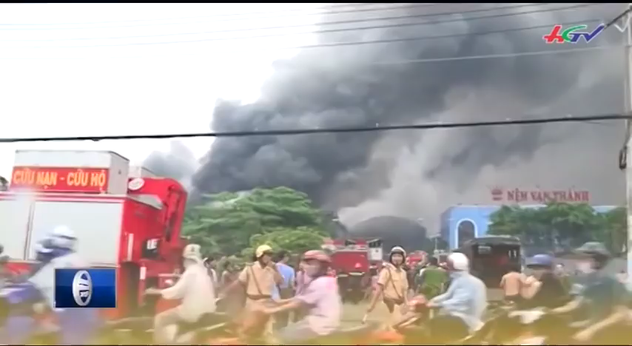

Slide 4
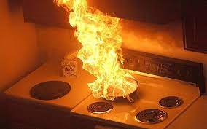
Nguyên nhân:

Slide 5
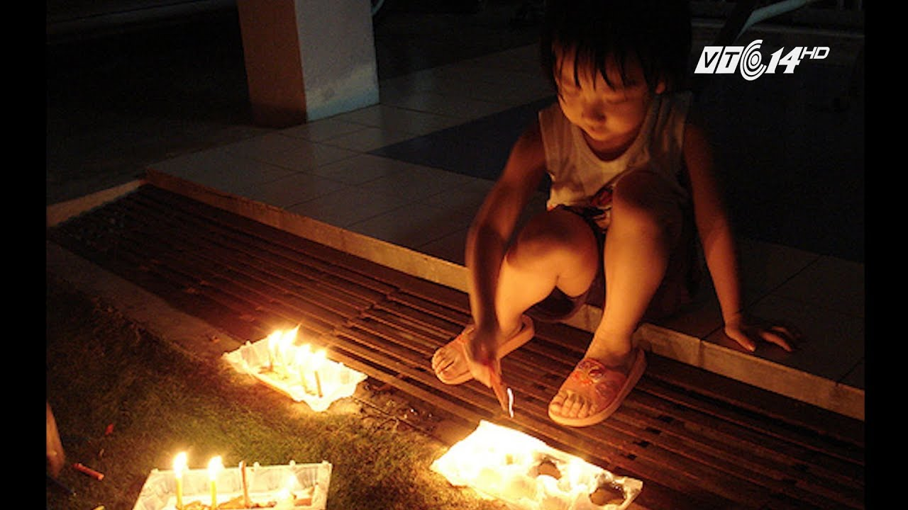

Slide 6
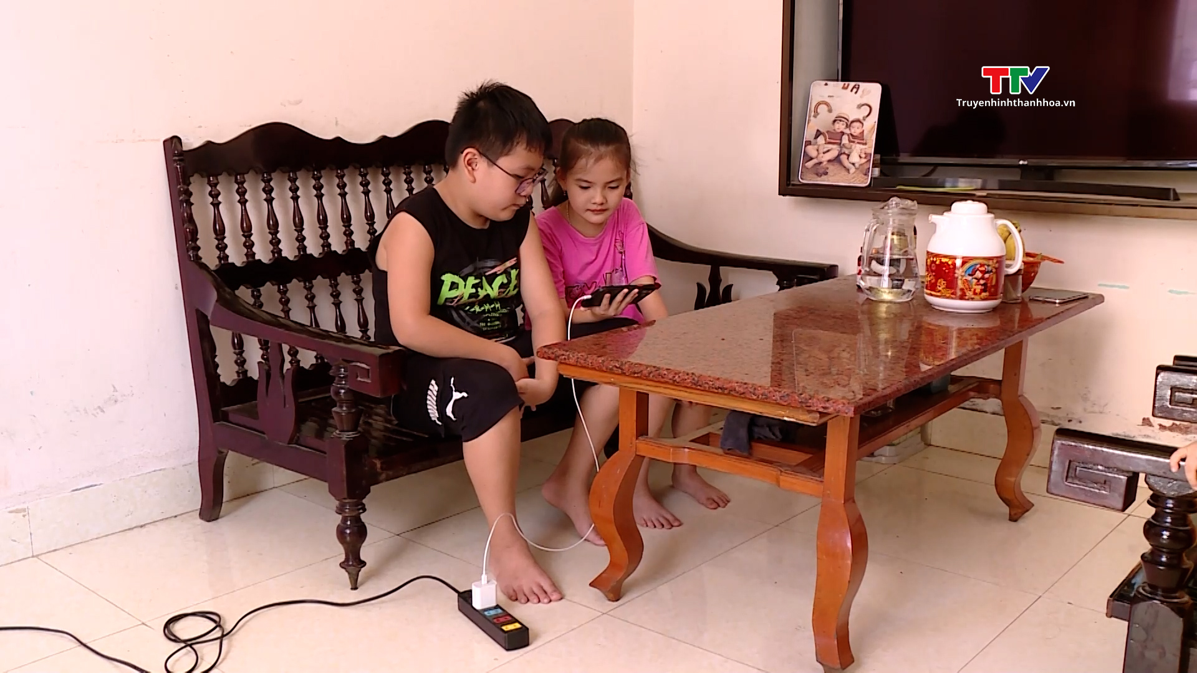

Slide 7
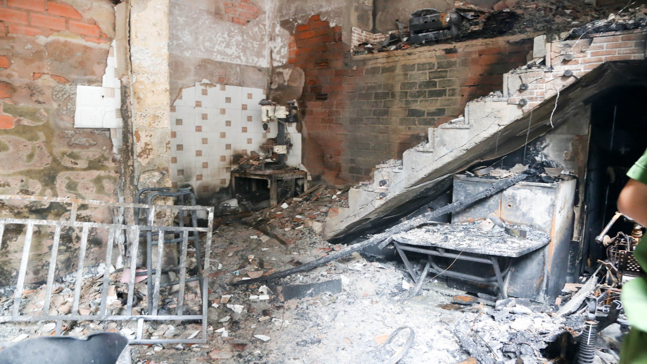

Slide 8
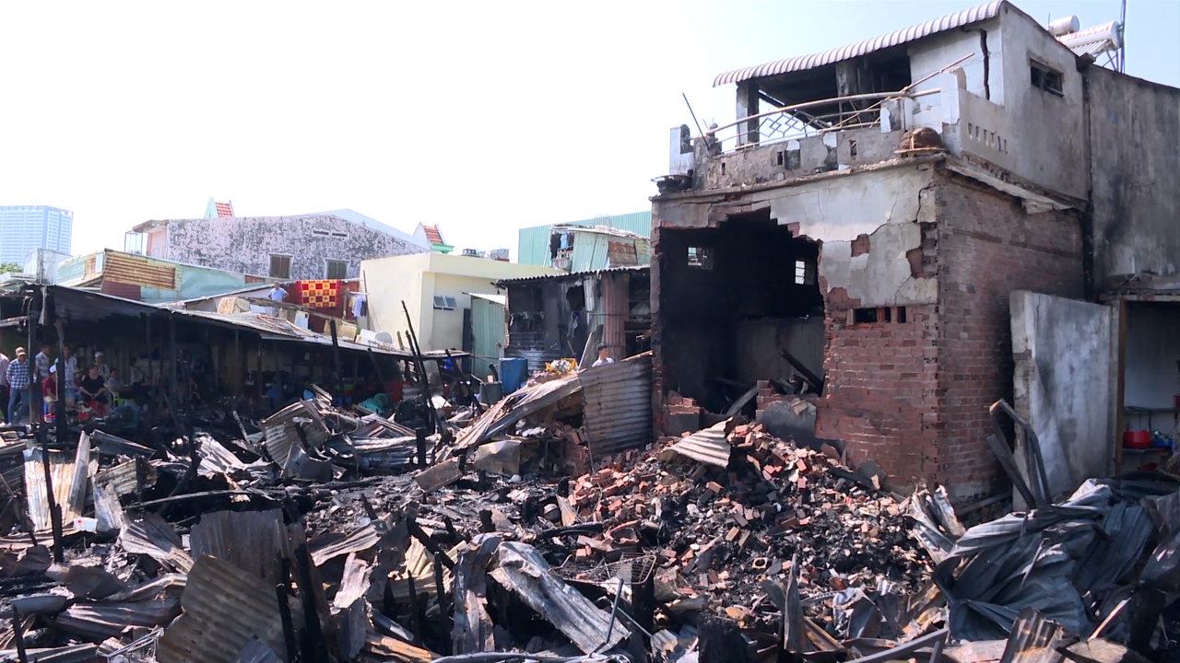

Slide 9
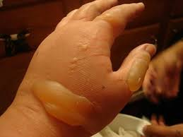

Slide 10

Tiếng chuông báo cháy

Slide 11
LỐI THOÁT
EXIT

Slide 12
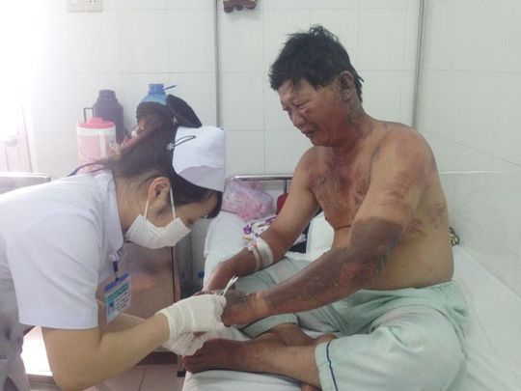

Slide 13
Trẻ thực hiện

Slide 14
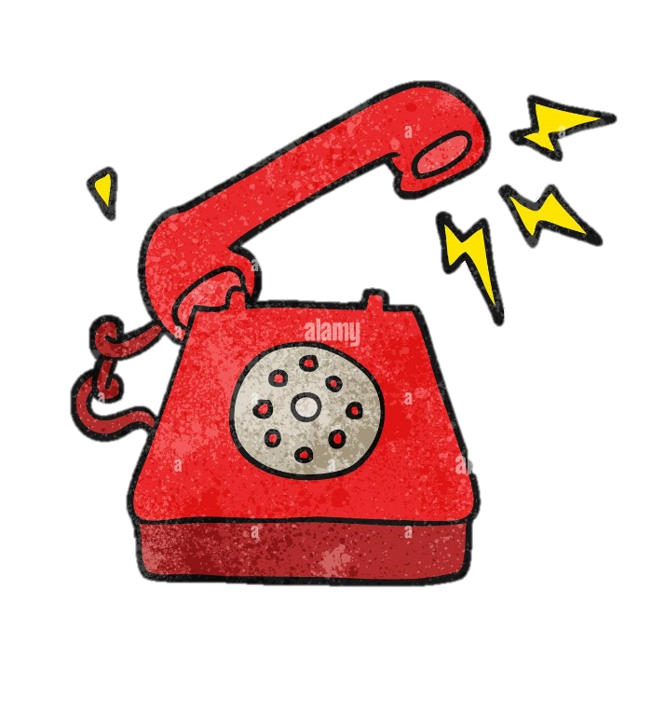
114

Slide 15
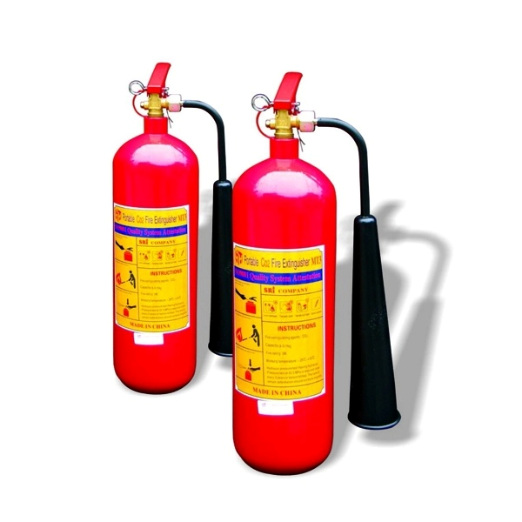
Bình chữa cháy

Slide 16



Trò chơi: Bé Cùng Thoát Hiểm

Slide 17
Trò chơi: Bé Cùng Thoát Hiểm

Slide 18



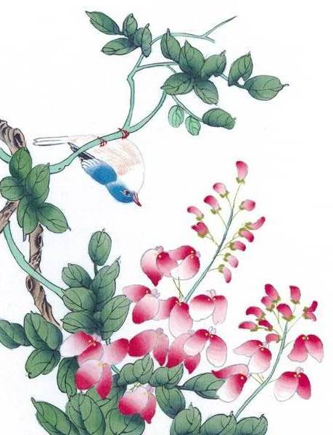

Xin chào các cô cùng các bé và hẹn gặp lại

